Slide 1
TOSHKENT DAVLAT UNIVERSITETI
Iqtisodiyot nazariyasi
Bajardi: Ahrorbek
Guruh: BDK 24-01

Slide 2
Kirish: Iqtisodiyot nazariyasi
📌 Nazariy Asoslar va Kirish
Iqtisodiyot nazariyasi mavzusi zamonaviy ilm-fan va amaliyotning eng dolzarb hamda jadal rivojlanayotgan yo'nalishlaridan biri hisoblanadi.
• Mazkur tadqiqotning bosh maqsadi Iqtisodiyot nazariyasi sohasidagi fundamental tamoyillar va amaliy mexanizmlarni tizimli o'rganishdan iborat.
• Bugungi kunda ushbu soha barcha tarmoqlarga keng integratsiyalashib, yangi imkoniyatlar va innovatsion istiqbollarni ochmoqda.
• Tadqiqot doirasida zamonaviy metodologiyalar, so'nggi ilmiy yutuqlar hamda ilg'or xalqaro tajribalar har tomonlama tahlil qilinadi.
⚡ Amaliy Tahlil va Natijalar
• Mavzuni chuqur o'rganish talabalarga nazariy bilimlarni mustahkamlash bilan birga amaliy ko'nikmalarni rivojlantirishga xizmat qiladi.
• Ushbu taqdimotda sohaning nazariy asoslari, amaliy qo'llanilishi hamda mavjud muammolarning samarali yechimlari ketma-ket yoritiladi.
💡 Xulosa: Mavzuning dolzarbligi uni har tomonlama ilmiy va amaliy jihatdan tadqiq etish zaruratini yaqqol ko'rsatmoqda.
Iqtisodiyot nazariyasi • Ahrorbek (BDK 24-01) • 2 / 5

Slide 3
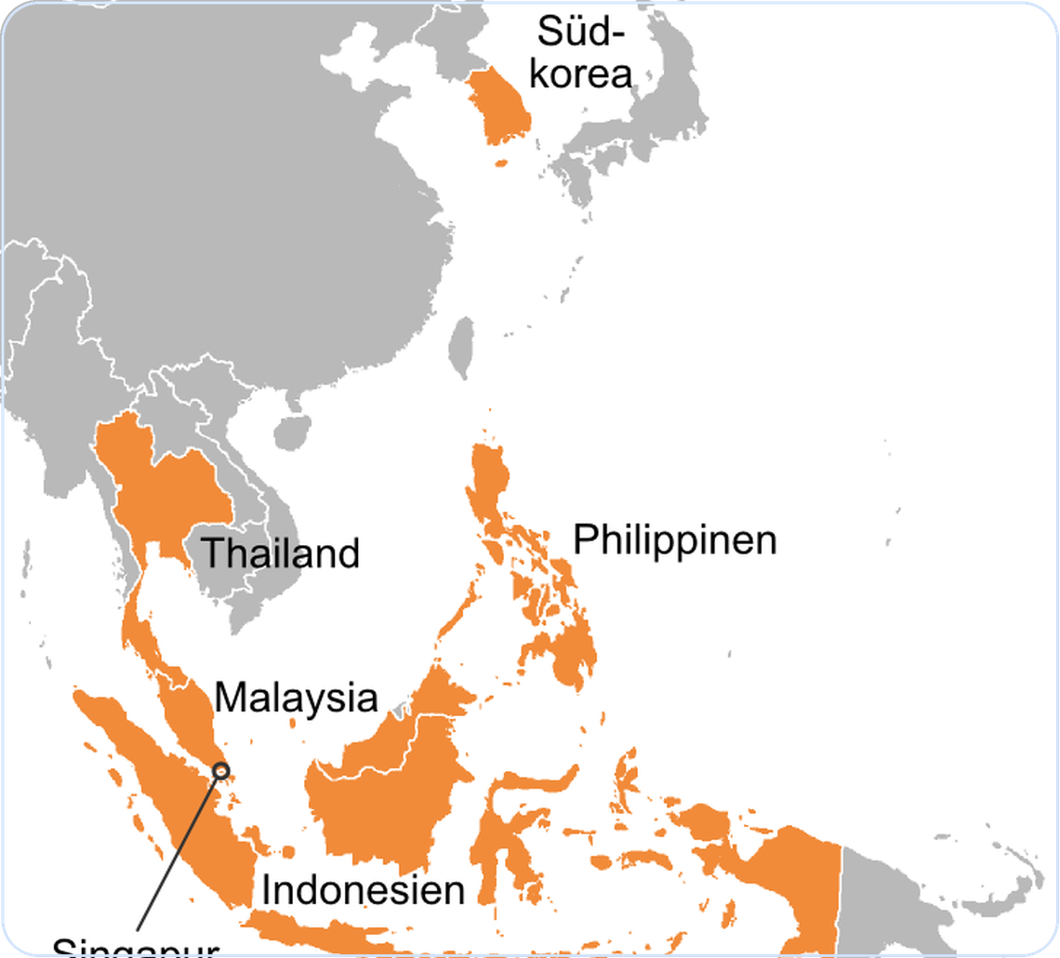
Asosiy Tushunchalar va Nazariy Asoslar
Iqtisodiyot nazariyasi sohasini to'g'ri tushunish uchun uning tayanch ilmiy atamalari va konseptual qoidalarini aniq belgilab olish talab etiladi.
• Asosiy tushunchalar tizimi Iqtisodiyot nazariyasining mohiyati, ichki tuzilishi va qonuniyatlarini ilmiy asosda ifodalab beradi.
• Sohadagi xalqaro standartlar va tasdiqlangan ilmiy modellar barcha tahlillar va xulosalar uchun poydevor vazifasini o'taydi.
• Nazariy konsepsiyalar jarayonlarning mantiqiy ketma-ketligini hamda tizim elementlari o'rtasidagi o'zaro uzviy bog'liqlikni aks ettiradi.
• Amaliyotda qo'llaniladigan barcha samarali usullar ushbu fundamental nazariy qoidalarga tayanib ishlab chiqiladi va takomillashtiriladi.
• Konseptual yondashuv murakkab tizimlarni sodda va tushunarli modellar yordamida chuqur tahlil qilish imkonini yaratadi.
💡 Nazariy bilimlarning mustahkamligi amaliyotdagi har qanday murakkab masalani muvaffaqiyatli hal qilish garovidir.
Iqtisodiyot nazariyasi • Ahrorbek (BDK 24-01) • 3 / 5

Slide 4
Amaliyotda Qo'llanilishi va Ahamiyati
📌 Nazariy Asoslar va Kirish
Iqtisodiyot nazariyasi bugungi kunda ishlab chiqarish, ta'lim, fan, iqtisodiyot va kundalik hayotning barcha jabhalarida faol qo'llanilmoqda.
• Amaliyotda ushbu vosita inson mehnatini yengillashtirish, mehnat unumdorligini oshirish va jarayonlarni avtomatlashtirishda qo'llaniladi.
• Biznes va iqtisodiy sohalarda xarajatlarni qisqartirish, resurslardan oqilona foydalanish va daromadni oshirishda yuqori samara beradi.
• Ta'lim va ilmiy tadqiqotlarda esa katta hajmdagi ma'lumotlarni tezkor tahlil qilish va yangi natijalarga erishishni tezlashtiradi.
⚡ Amaliy Tahlil va Natijalar
• Har bir soha o'zining ehtiyojlariga moslashtirilgan maxsus amaliy mexanizmlarni ishlab chiqish orqali raqobatbardoshligini oshirmoqda.
• Ilg'or xalqaro korxonalar tajribasi ushbu sohani amaliyotga keng joriy etish yuqori iqtisodiy o'sish keltirishini isbotlamoqda.
💡 Xulosa: Amaliy tatbiqning kengligi ushbu sohaning jamiyat taraqqiyotidagi beqiyos o'rnini to'liq namoyon qiladi.
Iqtisodiyot nazariyasi • Ahrorbek (BDK 24-01) • 4 / 5

Slide 5
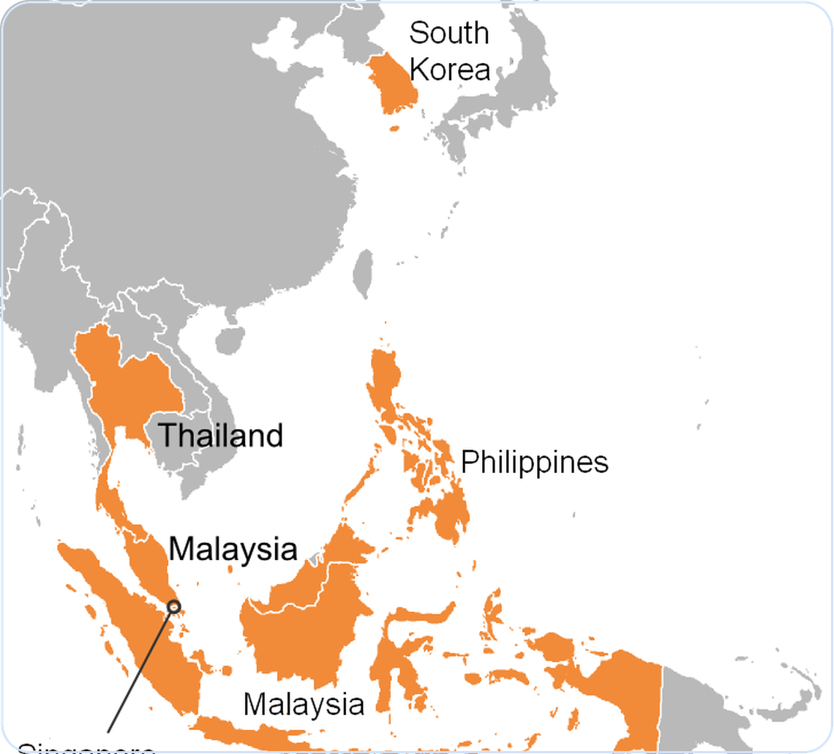
Xulosa va Ilmiy-Amaliy Tavsiyalar
Iqtisodiyot nazariyasi mavzusi bo'yicha olib borilgan tizimli tahlil va izlanishlar asosida quyidagi muhim ilmiy-amaliy xulosalarga kelindi.
• O'rganishlar shuni ko'rsatdiki, Iqtisodiyot nazariyasi sohasini rivojlantirish barcha tarmoqlar samaradorligini oshirishda hal qiluvchi rol o'ynaydi.
• Nazariy qoidalar va amaliy tajribaning uyg'unligi qo'yilgan maqsadlarga eng qisqa vaqt ichida erishish imkoniyatini ta'minlaydi.
• Sohada uchrayotgan mavjud muammolarni zamonaviy texnologik yechimlar va tizimli chora-tadbirlar orqali bartaraf etish mumkin.
• Kadrlar malakasini oshirish va innovatsion tashabbuslarni qo'llab-quvvatlash sohaning barqaror rivoji uchun eng muhim shartdir.
• Taqdimotda ilgari surilgan amaliy takliflar va tavsiyalar amaliyotga tatbiq etilsa, yuqori ijobiy natijalarga erishish kafolatlanadi.
💡 Ushbu izlanishlar kelgusidagi chuqurroq ilmiy tadqiqotlar uchun mustahkam poydevor bo'lib xizmat qiladi.
Iqtisodiyot nazariyasi • Ahrorbek (BDK 24-01) • 5 / 5

